Slide 1
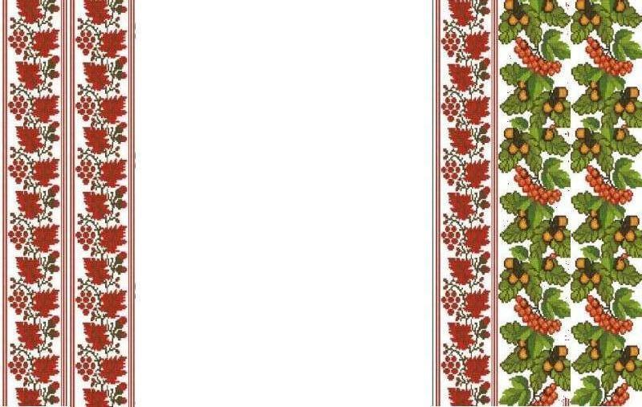
Презентація з історії України на тему:
“Державні символи”
Учениці 7(11)Б класу
Одеського НВК №13
Бургелі Наталії

Slide 2

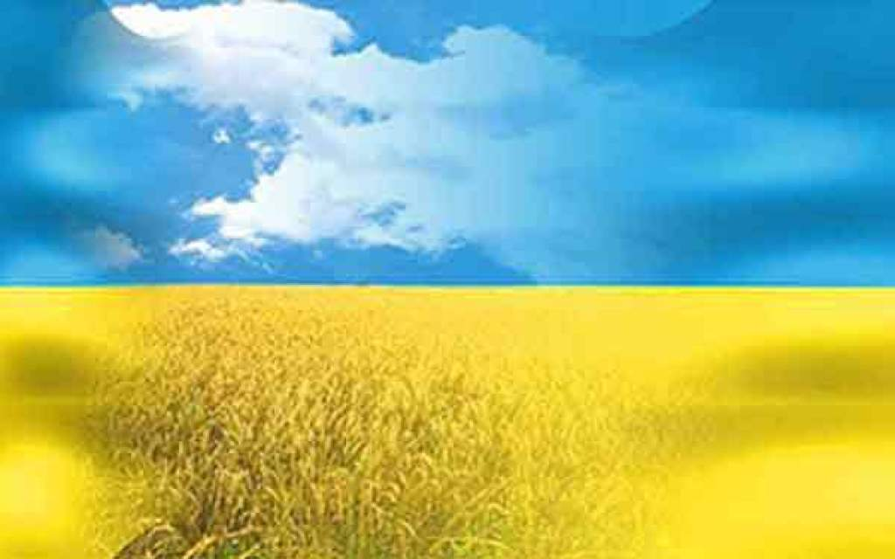
Державні символи - це умовні знаки державності та суверенітету, частина більш широкого поняття - "атрибути державності". В поняття "атрибути державності" крім таких атрибутів як герб, гімн, прапор, столиця, включають також конституцію, парламент, уряд, законодавство, святкові церемонії та інше.
Державні символи є складовою частиною більш широкого поняття "державні атрибути", до числа яких входять також столиця держави, офіційна назва держави, державна мова, державна печатка, національні пісні, почесні значки, державні штандарти.

Slide 3

В ст. 20 Конституції України передбачено, що державними символами України є Державний Прапор України, Державний Герб України і Державний Гімн України. Під державними символами України слід розуміти закріплені в законодавстві офіційні графічні чи звукові зображення, в яких втілюються національні ідеї, що символізують державність України. Державні символи затверджуються Верховною Радою України. Характерними ознаками їх є те, що вони: 1) виражають національний менталітет, національні ідеї політичного чи історичного змісту; 2) мають загальнообов'язковий характер. Основою державних символів є державний суверенітет.

Slide 4
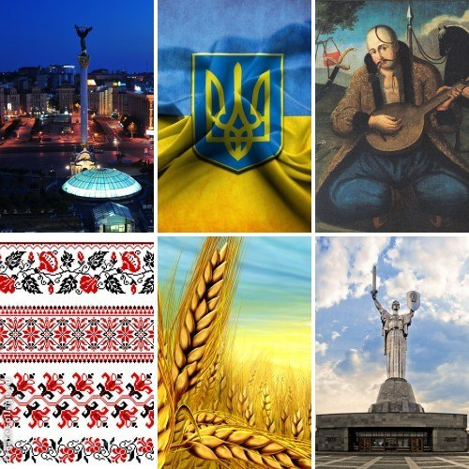
Національні символи - це свідчення високого духу нашого народу, його історичних прагнень, унікальності, своєрідний генетичний код нації. Державна символіка використовується досить широко при проведенні офіційних і урочистих заходів. Сьогодні Державний прапор постійно майорить на будинках органів державної влади та місцевого самоврядування, піднімається під час офіційних церемоній, при відкритті міжнародних конференцій, міжнародних спортивних змагань. При цьому всі присутні стоять струнко з рівнянням на прапор. Державний прапор ніколи і ніде не можна використовувати як прикрасу, декорацію. Під час проведення державних або національних свят дозволяється використовувати барви Державного прапора. Ним не можна салютувати або схиляти перед будь-якою особою або предметом. Державний прапор, спущений на півдревка (півщогли), означає жалобу.

Slide 5

Завдання справжнього громадянина України - знати і поважати символи своєї держави, свідомо дотримуватися почестей та правил поведінки щодо державних символів в повсякденному житті, під час урочистих і офіційних заходів, не дозволяти глумитися над ними, гордитися незалежноюУкраїнською державою.
Державний Герб - це закріплений у законодавстві офіційний умовний знак, який через графічне чи кольорове зображення окремих фігур виражає коло певних ідей політичного характеру та символізує суверенітет держави. В Конституції сказано, що великий Державний Герб України встановлюється з урахуванням малого Державного Герба України та герба Війська Запорізького законом, що приймається не менш як двома третинами від конституційного складу Верховної Ради України. Головним елементом великого Державного Герба України є Знак Княжої Держави Володимира Великого (малий Державний герб України). Зображення Державного Герба розміщується на печатках органів державної влади, державного управління, судових органів, грошових знаках і знаках поштової оплати, службових посвідченнях, штампах, бланках державних установ тощо.

Slide 6
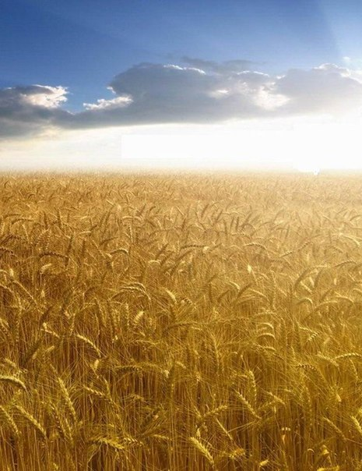
Державний Гімн - це закріплена в законодавстві країни музично-поетична емблема держави, яка через систему (набір) музично-поетичних образів виражає певне коло ідей політичного характеру та символізує суверенну державу. Державний Гімн України - це національний гімн на музику М.Вербицького. Державний Гімн як офіційний символ держави виконують під час підняття Державного Прапора, відкриття урочистих засідань, на початку офіційних зустрічей на найвищому рівні, прийняття військової присяги, відкритті спортивних змагань тощо. Слова Гімну затверджуються законом, що приймається не менш як двома третинами від конституційного складу Верховної Ради України.

Slide 7
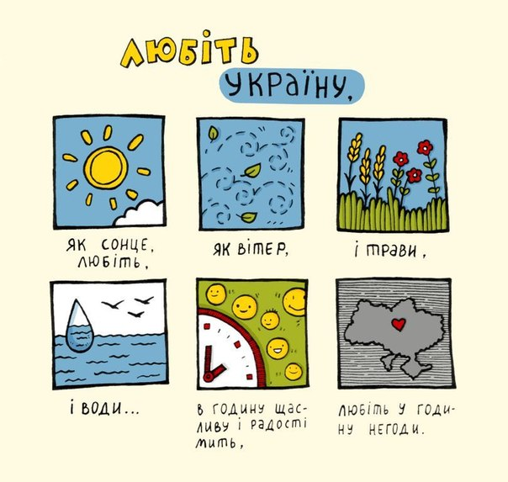
Державний Прапор - це закріплене в законодавстві офіційне полотнище держави, в якому шляхом добору певних кольорів (іноді з використанням малюнків чи написів) виражено ідеї політичного характеру. Державний Прапор України - стяг з двох рівновеликих горизонтальних смуг синього і жовтого кольорів: верхня смуга - синього кольору, нижня - жовтого. Співвідношення ширини прапора до його довжини - 2:3. Державний Прапор піднімається на будинках органів державної влади і управління, органів місцевого самоврядування, дипломатичних і консульських представництв України, на прикордонних заставах та митницях, на засобах пересування перших осіб та дипломатичних представників і консулів України, як кормовий прапор на морських суднах України, під час офіційних зустрічей на найвищому рівні, на відкритті спортивних змагань тощо.

Slide 8
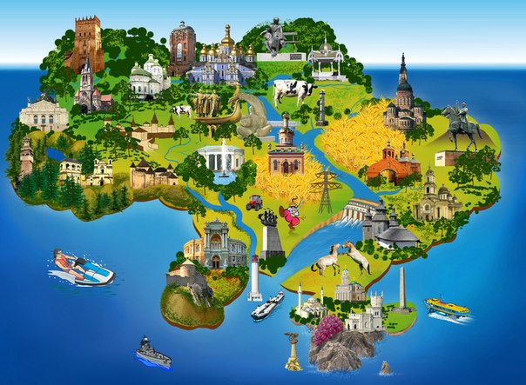
Публічний глум над державними символами України карається у встановленому законом порядку.
Конституція може вказувати на необхідність поважного відношення до державної символіки. Так, публічна напруга над Держаним Прапором, Державним Гербом, Державним Гімном України (пошкодження прапора чи герба, вчинення на них непристойних записів чи малюнків та інші дії) , згідно ст. 338 КК України, тягне кримінальну відповідальність у вигляді штрафу до п'ятдесяти неоподаткованих
мінімумів доходів громадян або арештом на строк до шести місяців. Становлення державності потребує належної охорони та захисту державної символіки, що досить важливо і для збереження стабільності конституційного ладу, його захисту, поваги до державних атрибутів.

